Slide 1
わんくま名古屋勉強会
自己紹介
  名前
    あんどちん（安藤敏彦）
  所在地
    千葉県
  職業
    プログラマ（主に組込系）
  覚えたい言語
    英語

Slide 2
組み込みプログラムとは
機器の制御を行うためのプログラム
  ターゲットの種類は様々
    CPUは4bit～64bit等様々
    メモリのサイズも数KB～100MB超まで様々
  主に使われるOS
    無し
    ITRON (T-Kernel)
    Linux
    Windows CE
  開発言語は主にC/アセンブラ(C++/Javaも)

Slide 3
組込みの魅力
光る・回る・音がする
  モータなど実際に目の前で物が動く
  LEDなどが実際に目の前で光る
  PCM再生など実際に音が出る

Slide 4
組込みが難しいと思われる要素
制約が大きい
  未だにRAM/ROMが数KBなどという開発もある。
    場合によってはアセンブラが必須となる
  タイミングがシビア
    μ秒単位の制御を行う必要がある場合もある

Slide 5
開発方法
開発言語
  アセンブラ
    小規模開発ではフルアセンブラもある
    大規模開発でもブートストラップ部分はアセンブラ
  C/C++
    主流開発言語
    大規模開発ではデバイスドライバ・ミドルウェアなど
  Java
    携帯電話のアプリケーションなど

Slide 6
開発環境
開発対象により開発環境は色々
  エディタ+コンパイラ+デバッガ
  Eclipse
  Visual Studio (eMbedded VC)
  Hew (Renesas)
  MULTI (ADAC)
  eBinder (eSOL)

Slide 7
今回のセッションで使用する環境
AKI H8-3052 + AKI-USB
  秋月電子通商から販売されているH8/3052CPUを実装した基板とUSBボード
    CPU
      H8/3052 (25MHz)
    RAM
      8KB (+128K)
    ROM
      512KB

Slide 8
H8/3052のCPUコア・H8/300Hの概要
概要
  16bit×16本のレジスタセット
    8bit×16/32bit×8としても使用可
  62種類の命令セット
  8種類のアドレッシングモード

Slide 9
H8/3052のCPUコア・H8/300Hの概要
レジスタ構成
汎用レジスタ
ER0 | E0 | R0H | R0L
ER1 | E1 | R1H | R1L
ER2 | E2 | R2H | R2L
ER3 | E3 | R3H | R3L
ER4 | E4 | R4H | R4L
ER5 | E5 | R5H | R5L
ER6 | E6 | R6H | R6L
ER7(SP) | E7 | R7H | R7L
コントロールレジスタ
PC
CCR | I | UI | H | U | N | Z | V | C

Slide 10
命令セット
機能 | 命令
データ転送 | MOV | POP | PUSH | MOVFPE | MOVTPE
算術演算 | ADD | CMP | SUB | ADDX | SUBX | ADDS | SUBS | INC | DEC
 | MULXU | MULXS | DIVXU | DIVXS | NEG | EXTU | EXTS
論理演算 | AND | OR | XOR | NOT
シフト | SHAL | SHAR | SHLL | SHLR | ROTXL | ROTXR | ROTL | ROTR
ビット操作 | BSET | BCLR | BNOT | BTST | BLD | BILD | BST | BIST | BAND
 | BIAND | BOR | BIOR | BXOR | BIXOR
分岐 | Bcc | BSR | JMP | JSR | RTS
システム制御 | TRAPA | RTE | SLEEP | LDC | STC | ANDC | ORC | XORC | NOP
ブロック転送 | EEPMOV

Slide 11
アドレッシングモード
記号 | アドレッシングモード
Rn | レジスタ直接
@ERn | レジスタ間接
@(d:16,ERn)/@(d:24,ERn) | ディスプレースメント(16/24ビット)付レジスタ間接
@ERn+/@-ERn | ポストインクリメント/プリデクリメントレジスタ間接
@aa:8/@aa:16/@aa:24 | 絶対アドレス(8/16/24ビット)
#xx:8/#xx:16/#xx:32 | イミディエイト(8/16/32ビット)
@(d:8,PC)/@(d:16,PC) | プログラムカウンタ相対(8/16ビット)
@@aa:8 | メモリ間接

Slide 12
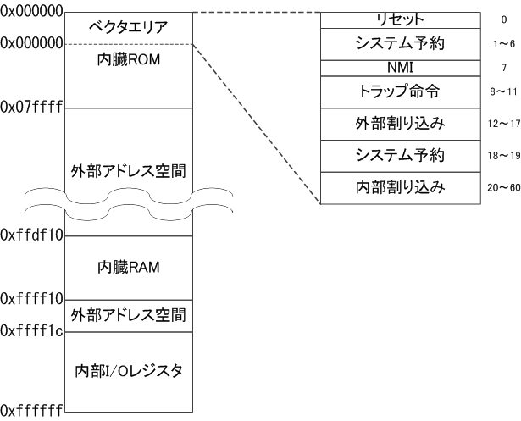
H8/3052のメモリマップ
H8/3052 モード6のメモリマップ
リセット時、リセットベクタのアドレスを読み出し、PCへセットする

Slide 13
開発環境の構築
開発環境(gcc)の作成
  binutils/gccをダウンロード/展開
  (http://www.gnu.org/software/binutils/ http://gcc.gnu.org/)
  binutilsの作成(binutils2.16迄)
    configure --target=h8300-hms --prefix=[installed directory]
  gccの作成(gcc3.x迄)
    configure --target=h8300-hms --prefix=[installed directory] --wigh-gnu-as --with-gnu-ld --enable-languages=c

Slide 14
ポート設定
PA | 方向 | アサイン
7 | NC
6 | NC
5 | NC
4 | NC
3 | IN | SW3
2 | IN | SW2
1 | IN | SW1
0 | IN | SW0
PB | 方向 | アサイン
7 | OUT | LCD-E
6 | NC
5 | NC
4 | OUT | LCD-RS
3 | OUT | LCD-DB7/LED3
2 | OUT | LCD-DB6/LED2
1 | OUT | LCD-DB5/LED1
0 | OUT | LCD-DB4/LED0

Slide 15
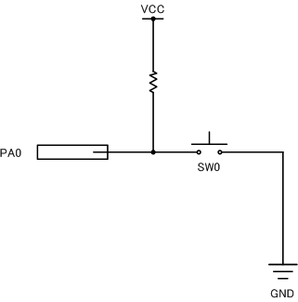
入力ポート
スイッチはPA0～PA3に接続されている

Slide 16
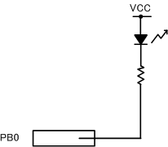
出力ポート
LEDがPB0～PB3に接続されている

Slide 17
ポートの初期化
IOポートのレジスタ構成
レジスタ名称 | R/W | 機能
データディレクションレジスタ | W | ポートの入出力方向設定
データレジスタ | R/W | ポート入出力

Slide 18
スタートアップの作成
リセットベクタを設定する
.data/.bssを初期化
mainを呼び出す

Slide 19
Main以降の処理
ポートA0～A3を入力にする
ポートB0～B3を出力にする
ポートAから入力
ポートBへ出力

Slide 20
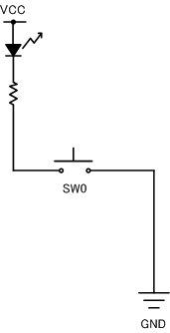
ハードのみで実現すると
ソフトで制御するより圧倒的に簡単で低コスト

Slide 21
おまけ
組み込みやってて良かったこと
  ハードのことが分かるようになる
    躊躇なくPCの改造ができる

Slide 22
その結果
何かと入れ替えをすることに躊躇しなくなる
  ZaurusのMD->CF
  EeePCのSSD->CF/大容量SSD

Slide 23
補足・エンディアンの違い
エンディアン
  リトルエンディアン
    最下位バイトから最小のアドレスに格納される
  リトルエンディアン
    最上位バイトから最小のアドレスに格納される
12 | 34 | 56 | 78
リトルエンディアン
ビッグエンディアン
78 |  | 56 |  | 34 |  | 12
12 |  | 34 |  | 56 |  | 78

Slide 24
補足２・バスタイミング

